Slide 1

Bài 68
CHIA CHO SỐ CÓ 1 CHỮ SỐ TRONG PHẠM VI 1 000 (tiếp theo)
(Sách giáo khoa Toán 3 - Tập một - Trang 73)

Slide 2
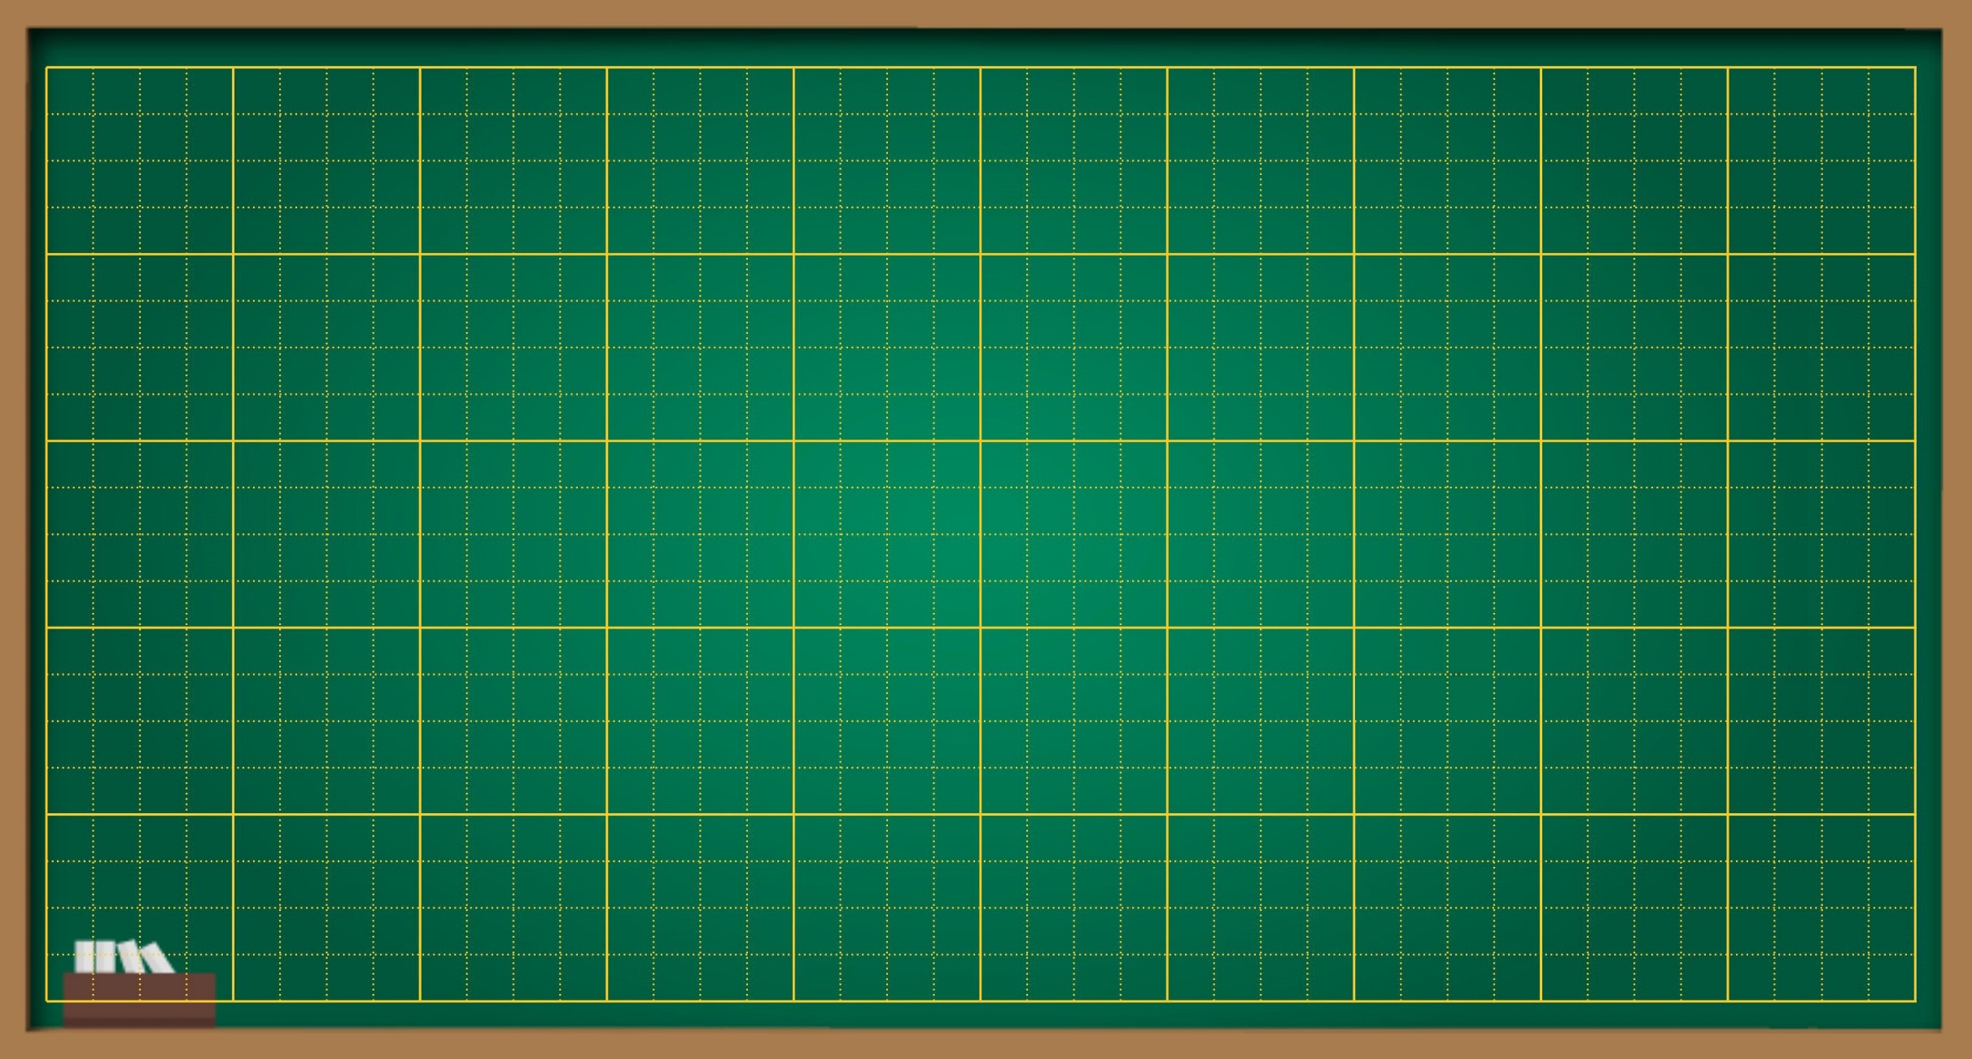
Thứ … ngày … tháng … năm ….
Bài 68
Chia cho số có một chữ số trong
phạm vi 1 000 (tiếp theo)

Slide 3







KHỞI ĐỘNG
KHỞI ĐỘNG
ĐÀN VỊT CON BỊ LẠC MẸ. HÃY GIÚP VỊT MẸ TÌM CHÚNG NHÉ!

Slide 4





Slide 5





72ml : 2 = ..?..ml
A. 32
B. 36
C. 15

Slide 6
45cm : 9 = ..?.. cm
A. 5
B. 8
C. 10

Slide 7
38 kg : 2 = …?..kg
A. 34
B. 35
C. 19

Slide 8
25dm : 5 = …?...m
A. 4
B. 5
C. 6

Slide 9





Slide 10




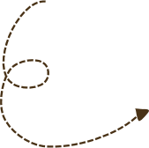



a. Phép chia 268 : 4
* 2 không chia được 4, lấy 26 chia 4 bằng 6, viết 6.
268 : 4 = ?
Bằng
268 4
6 nhân 4 bằng 24.
26 trừ 24 bằng 2.
24
6
7
2
8
28
0
* Hạ 8;
được 28, 28 chia 4 bằng 7,
Viết 7.
7 nhân 4 bằng 28;
28 trừ 28 bằng 0.
Vậy 268 : 4 = 67

Slide 11
b. Phép chia 816 : 2
816 : 2 = ?
* 8 chia 2 được 4, viết 4.
4 nhân 2 bằng 8.
8 trừ 8 bằng 0
816 2
Hạ 1, 1 chia 2 được 0, viết 0
8
4
0
8
0
1
0
* 0 nhân 2 bằng 0.
1 trừ 0 bằng 1
Hạ 6, được 16, 16 chia 2 bằng 8, viết 8;
1
6
16
0
8 nhân 2 bằng 16.
16 trừ 16 bằng 0.
Vậy 816 : 2 = 408

Slide 12





268 4
816 2
24
6
7
8
4
0
8
2
8
0
1
28
0
0
1
6
16
268 : 4 = 67
816 : 2 = 408
0
Thương của phép chia thứ 2 có chữ số 0 ở hàng chục
Các em có nhận xét gì về thương của 2 phép chia trên?

Slide 13


268 4
816 2
24
6
7
8
4
0
8
2
8
0
1
28
0
0
1
6
16
268 : 4 = 67
816 : 2 = 408
0
Ở phép chia thứ nhất,
là phép chia hết vì
có số dư bằng 0.
Ở phép chia thứ hai,cũng là phép chia hết nhưng có thương là 0 ở hàng chục.

Slide 14
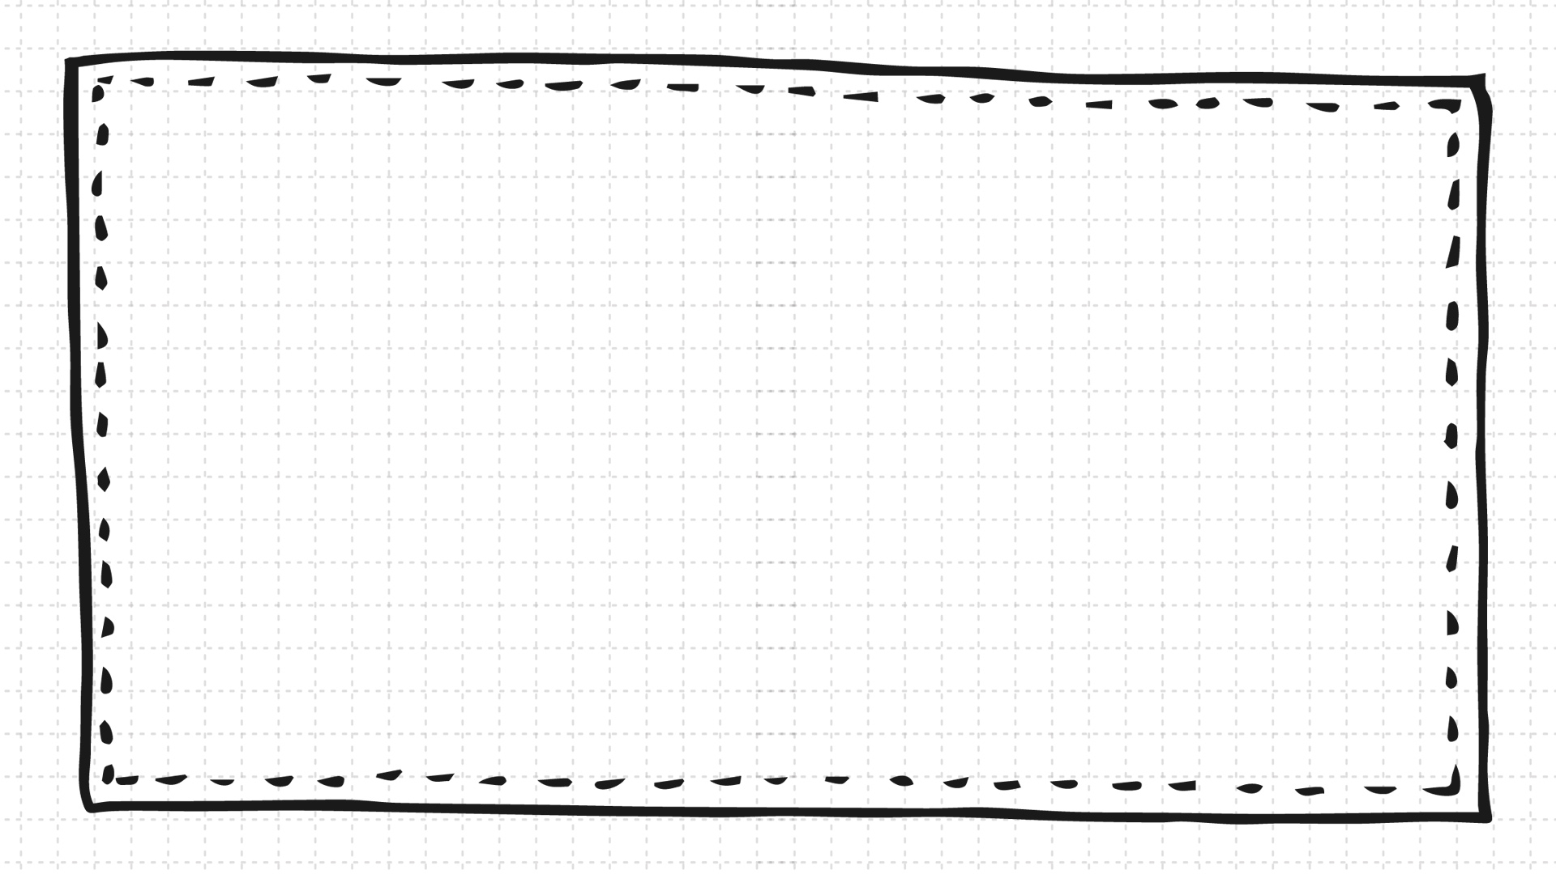




Ghi nhớ:
Khi chia số có ba chữ số cho số có 1 chữ số, ở lần chia thứ 2 và lần chia thứ 3, nếu số bị chia bé hơn số chia thì viết 0 ở thương theo lần chia đó.

Slide 15

THỰC HÀNH
LUYỆN TẬP

Slide 16



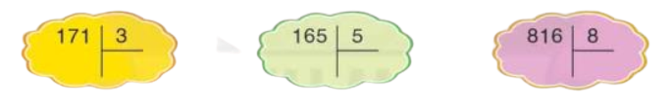



Bài 1:Tính
171 3
165 5
816 8
15
5
7
15
8
1
0
2
3
3
2
1
1
5
0
1
21
15
0
0
0
1
6
16
0

Slide 17
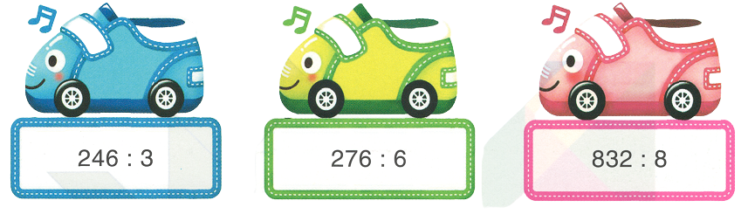
Bài 2: đặt tính: rồi tính
246 3
276 6
832 8
24
8
2
24
4
0
6
8
1
0
4
0
6
3
0
3
6
0
0
0
3
6
3
2
36
32
0
0

Slide 18






Bài 3:
Có 230L dầu rót đầy vào các can, mỗi can 5L. Hỏi rót được bao nhiêu can dầu như vây?
Tóm tắt
1 Can : 5 lít dầu
230 lít: … can?

Slide 19
Bài 3:
Bài giải:
Rót được số can dầu như vậy là:
230 : 5 = 46 (can)
Đáp số: 46 can

Slide 20

DẶN DÒ
1.
2.

Slide 21
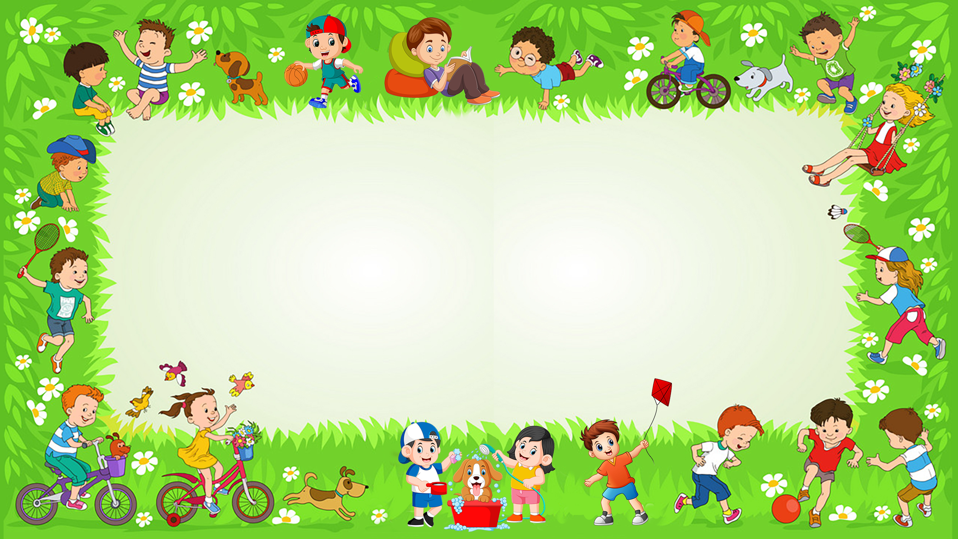
Chúc các em
học tốt

Slide 22

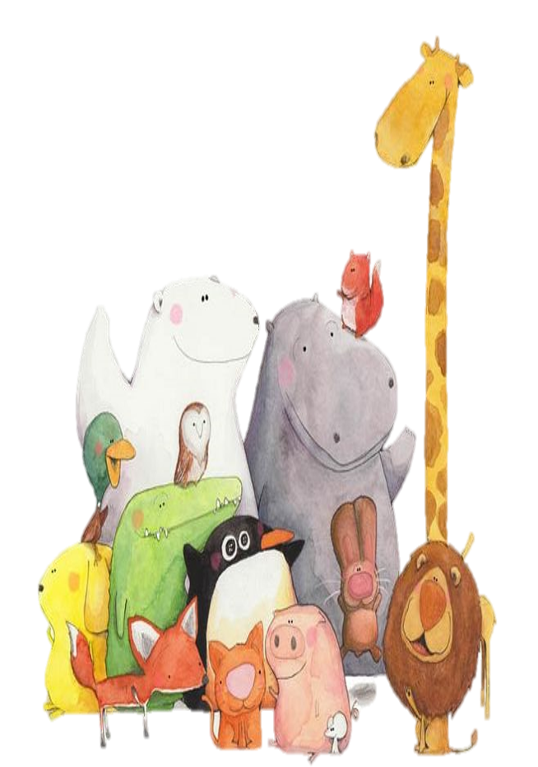
Tạm biệt
các em!

